Slide 1
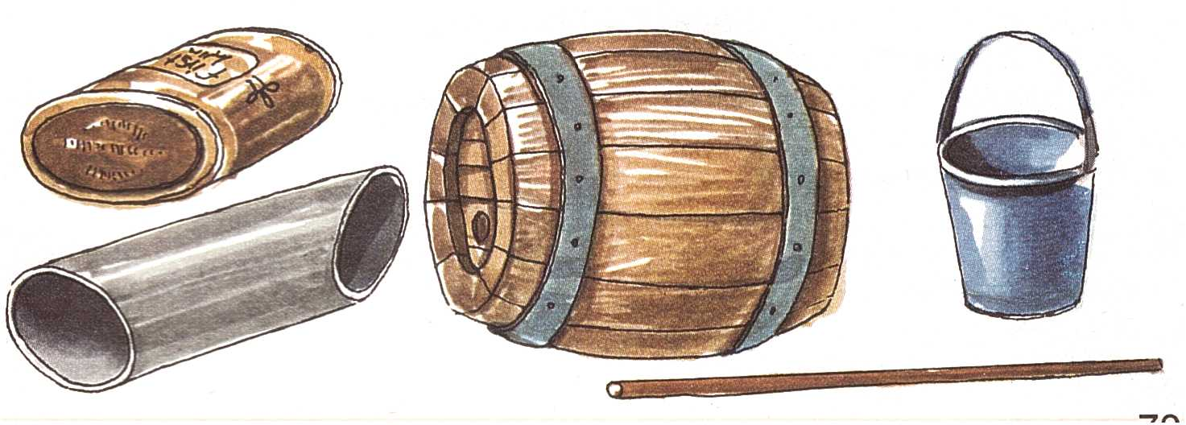
Как измеряются объёмы круглых тел?
Геометрия
11 класс

Slide 2
Цель
Выбрать способ получения формул объёмов тел вращения.

Slide 3
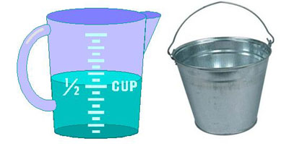
Способ 1. Практический.
Практическим путём находим объёмы тел при помощи какой-либо меры.

Slide 4
Практический способ использовал Архимед (ок. 287 – 212 гг. до н.э.)
Сформулировал аксиомы, относящиеся к измерению величин.
Нашёл общий метод, позволяющий определять любой объём.
Его «метод исчерпывания» стал основой интегрального исчисления.

Slide 5
Больше всего Архимед гордился тем, что первым получил соотношение объёма шара и описанного вокруг цилиндра, которое равно $\frac{2}{3}$. Сочетание этих фигур по его завещанию было изображено на его могильной плите.

Slide 6
Практическое измерение объёмов использовалось долго.
Этим объясняется существование огромного набора мер объёмов: галлон, ведро, бочка и т.д.

Slide 7
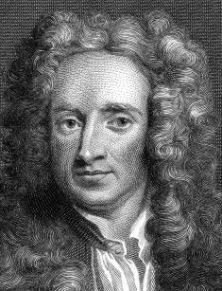
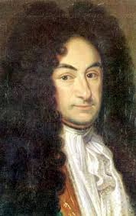
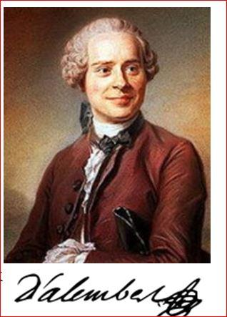
Исаак Ньютон, Готфрид Лейбниц, Жан Даламбер, Леонард Эйлер развили теорию пределов.

Slide 8
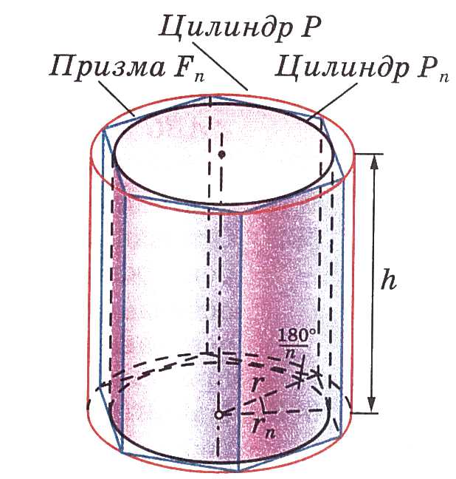
Способ 2. Предельные ограничения.
Объём цилиндра $P_{n}$ стремится к объёму цилиндра P.
$\lim_{n→∞}{V_{n}}$=V,
$\lim_{n→∞}{S_{n}}$∙h =V,
$\lim_{n→∞}{S_{n}}$ =π$r^{2}$,
V= π$r^{2}$h или V=S·h

Slide 9
Способ 3. С помощью интеграла.
V≈$V_{n}$=$\sum_{i=1}^{n}{S(x_{i}}$)∆$x_{i}$= $\int_{a}^{b}{S\left(x\right)dx}.$
V=$\int_{a}^{b}{S\left(x\right)dx}$

Slide 10
Пример 1. Объём шара.

Slide 11
Пример 2. Объём шарового сегмента.

Slide 12
Пример 3. Объём шарового слоя.

Slide 13
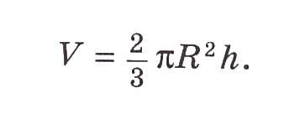
Пример 4. Объём шарового сектора.

Slide 14
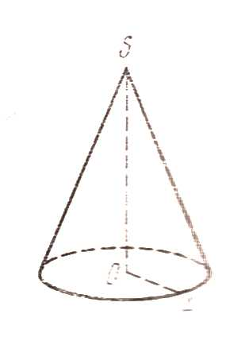
Группа 1. Практическое определение соотношения объёмов.
Оборудование: полые цилиндр и конус равной высоты и равного основания.
Цель: сравнить объём цилиндра и конуса.

Slide 15
Группа 2.
Получить формулу объёма конуса методом ограничений пирамиды.

Slide 16
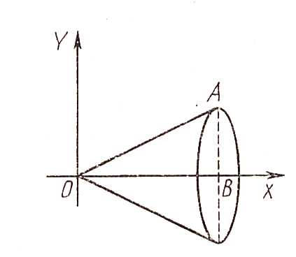
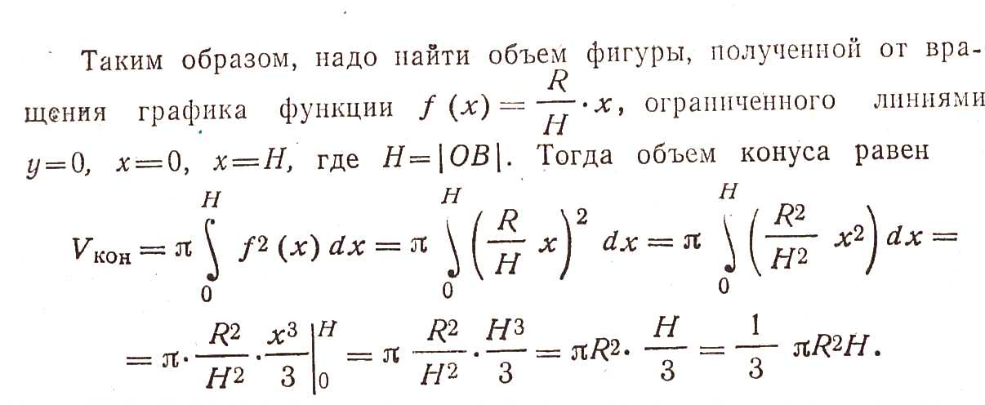
Группа 3.
Необходимо найти объём фигуры, полученной от вращения графика функции f(x)=$\frac{R}{H}$x, ограниченной линиями у=0, х=0, х=Н (ОВ).
Получить формулу объёма конуса с использованием интегрирования.

Slide 17
Итоги
3 группы получили формулу объёма конуса разными способами.
Какой из способов вызвал у вас интерес?
V = $S_{осн.}$·Н

Slide 18
Домашнее задание
§§81, 82, с. 170, 174-175
Одним из выбранных способов вывести формулу объёма усечённого конуса.

